Slide 1
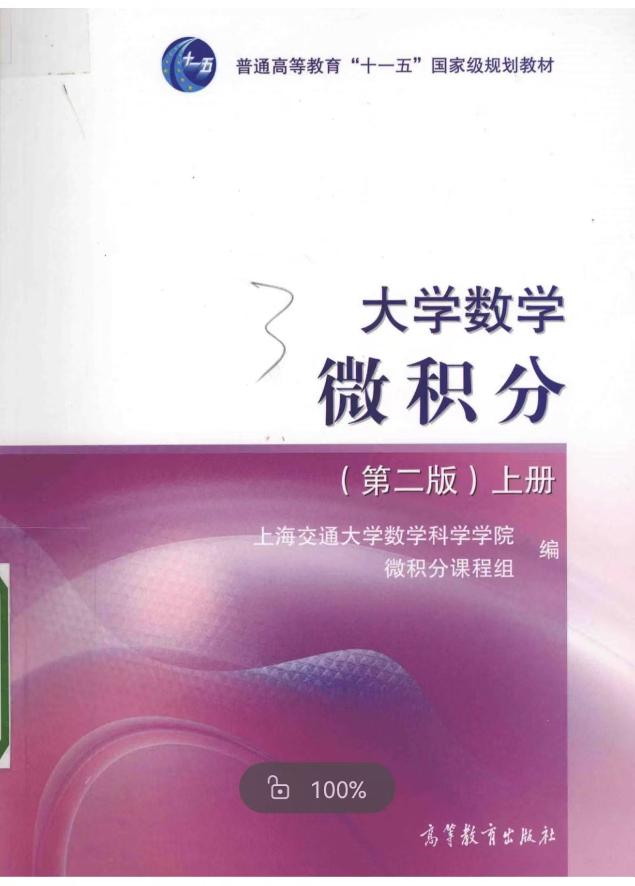

高数Ⅰ习题课
Week1

Slide 2


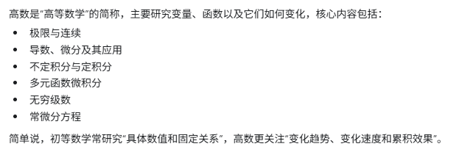

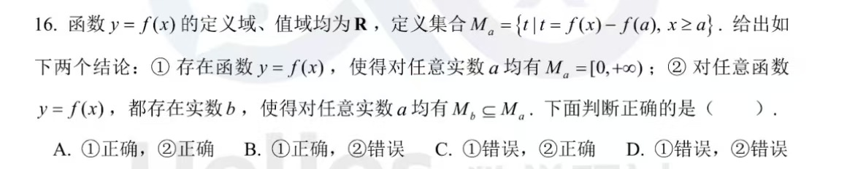
#高数是谁，它难不难
24年上海高考数学128选手
理解公式，会做题，计算稳就行
对高中生来说刚刚好，对大学生来说太难了

Slide 3

#我是谁
杜润卓
-24级 BME（生物医学工程），不是行政！！！
-office hour（？）：随时可以反馈问题，只要不是太阴间的时间（比如早上10点以前咳咳），没马上回复别着急，可能是学长自己也在上课/赶ddl。
-经常“不小心”错过某些课 其实去了也不一定听
-研究方向：medical image analysis 如何边摸鱼边高效得监督agent干活
-球迷，老吃家，综艺爱好者
-GPA 还可以 (至少我觉得还可以)
请备注一下自己的姓名-专业，谢谢

Slide 4
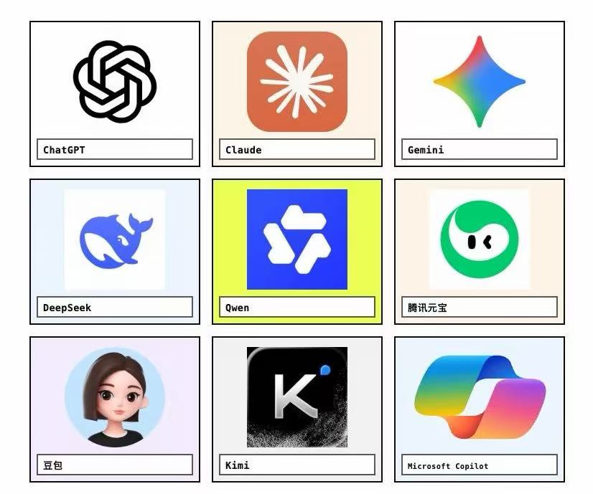
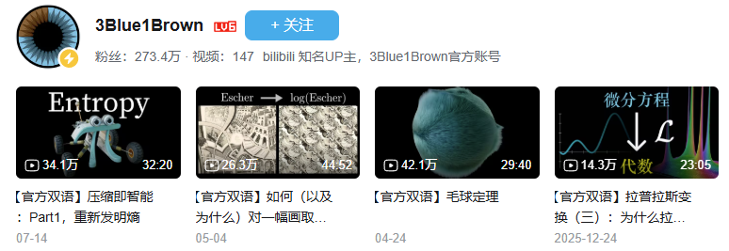
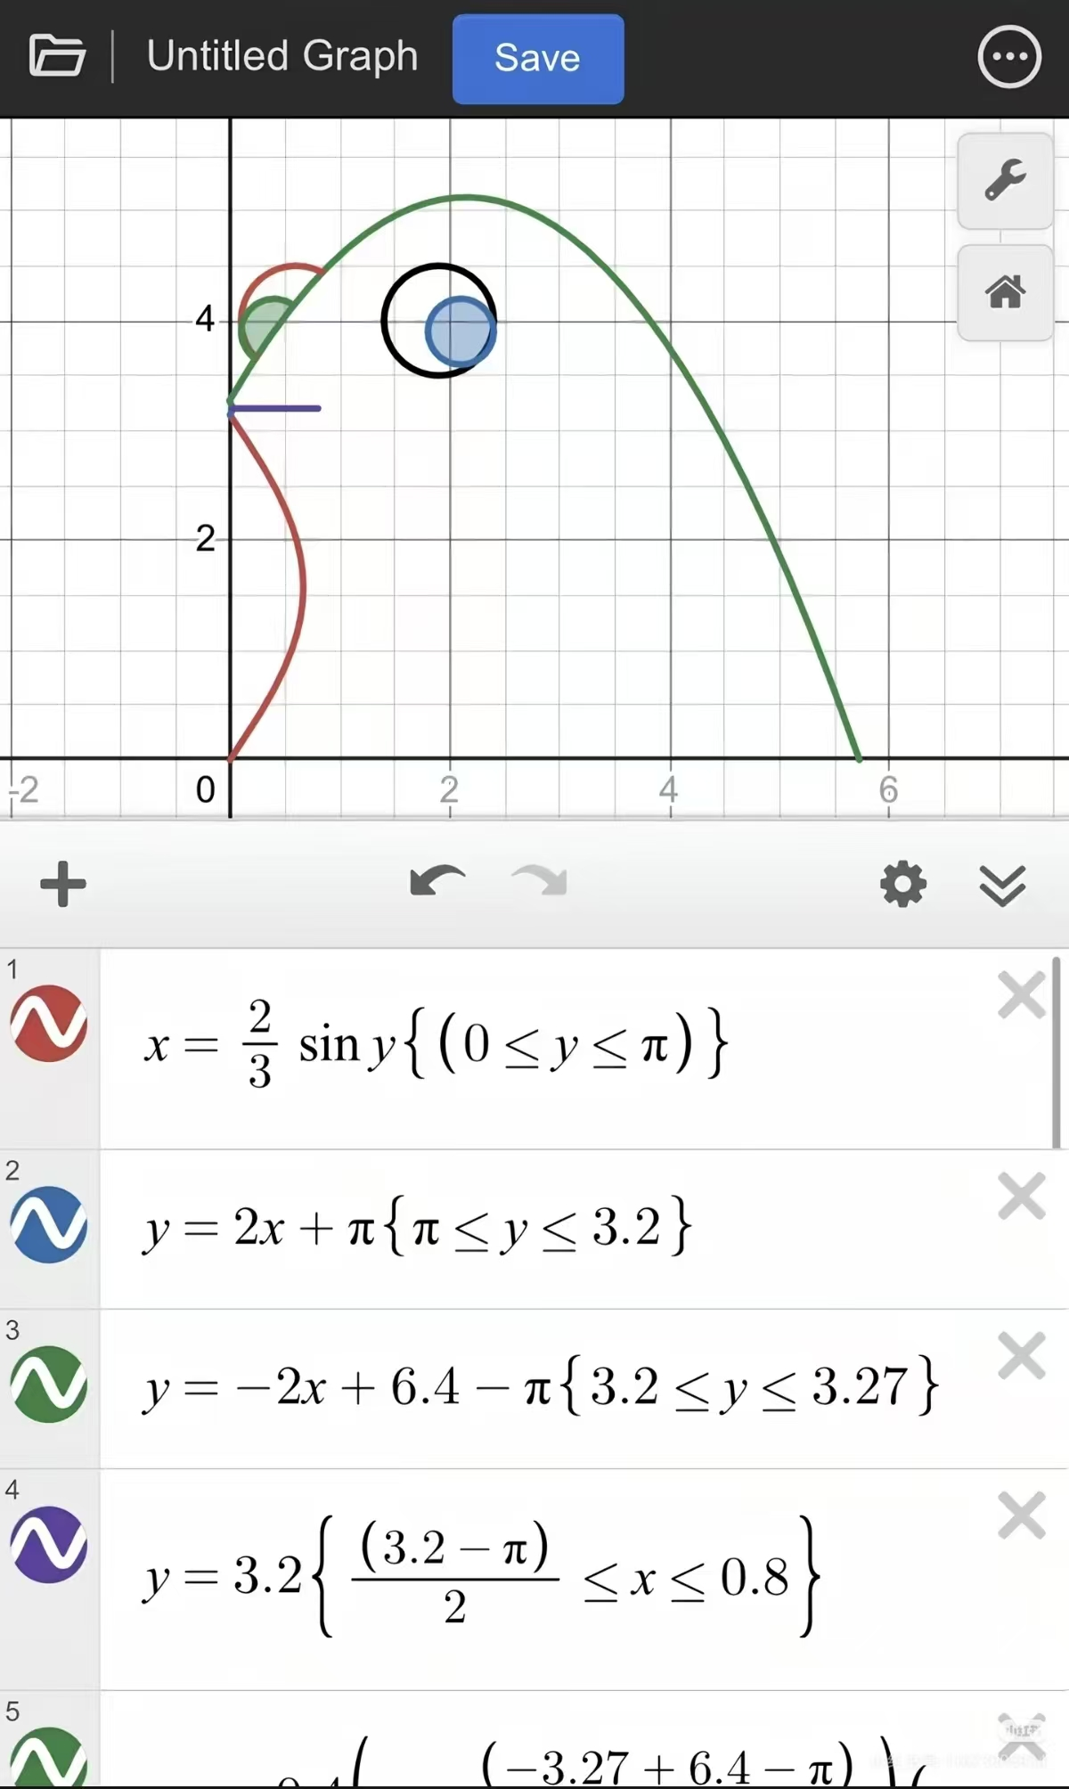
#一些可能会对大家有帮助的工具
2. B站搜索 3B1B ，提供图形化的几何直观理解
1.各家AI
3. Geogebra
https://www.geogebra.org/
函数可视化工具
4.复习资料获取: itechx/coursebench.org/选课群/习题课随机掉落

Slide 5

#习题课一定要来吗
上课没听懂（没去上课），作业有问题，想复习，散步正好散到了教室……
总而言之，觉得有用/想给助教个面子，你就来！
有quiz的习题课请大家务必到场！（否则可能会有绩点消失术）

Slide 6
#一些暂定的安排
1.讲作业（提前收集大家的问题or现场问）
2.回顾一下这周的上课内容+解题套路
3.找一两道习题or往年真题给大家限时练练手
4.（稍微扩展一些对考试可能有帮助的技巧/有意思的东西）
大考试前可能会看大家需求加额外复习课/答疑
欢迎大家随时反馈，按需调整！

Slide 7
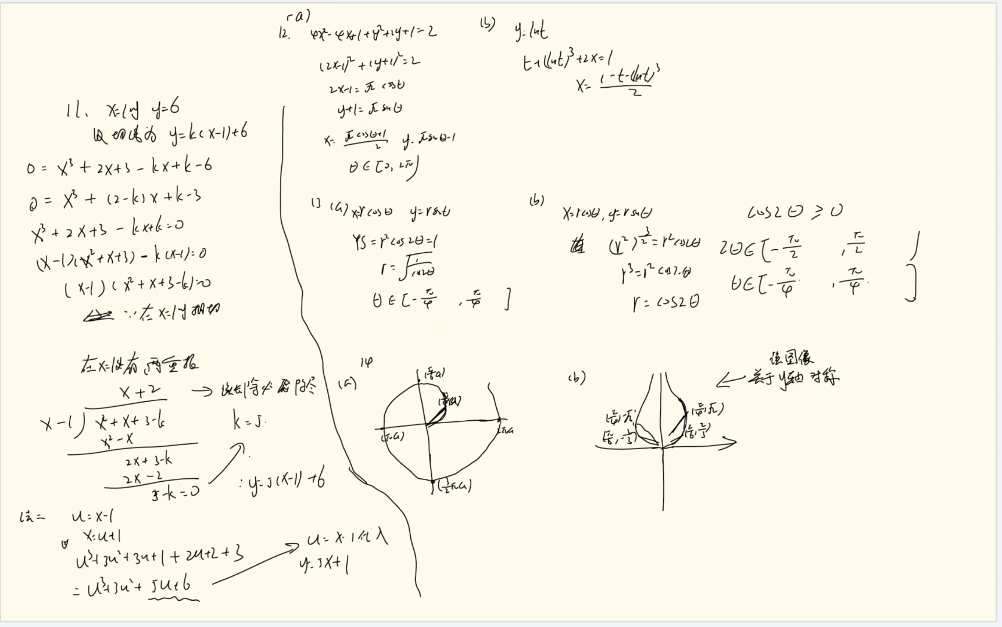

#作业提交格式
请规划好每道题目的作答区域，不要写的犬牙差互
不要吝惜纸张，字可以稍微写大一点，也适当留点区域让我写反馈
反面教材

Slide 8
初等数学复习（？）
1.求导公式
2.不等式放缩
3.解析几何基本完全用不到
4.证明方法：数学归纳，反证法，etc…
5.保证自己计算的稳定性

Slide 9


#数学书写
R,Z,N,Q等数域集合书写，
建议按照老师要求。
∵因为 ∴所以 $∃$存在 $∀$ 任意
s.t. Such that 使得
Q.E.D quod erat demonstrandum 证毕
Given / By def / therefore …… （想严谨一点就用）
请不要自创写法 /缩写
慎用：显然，易得，
助教看不懂qwq

Slide 10
1.1.3 有理数集和实数集的性质
有理数集对四则运算是封闭的
有理数的稠密性，实数的连续性（更多请参考数学分析的内容）
1.1.4 区间与领域 重视数学语言的书写
1.1.5不等式
A-G不等式 用数学归纳法证明 P4
key trick ：用二项式定理做放缩
三角不等式：重要缩放工具
Bernoulli不等式怎么证明？作用是什么？

Slide 11
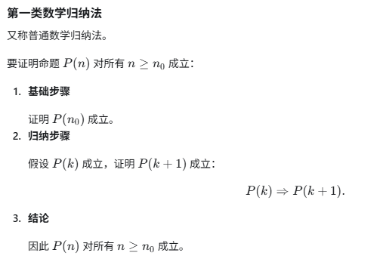
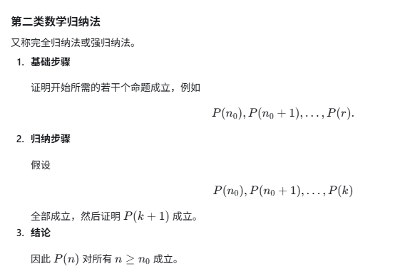
数学归纳法
相依选择公理？递推？ 注意：一个是证明，一个是推理

Slide 12
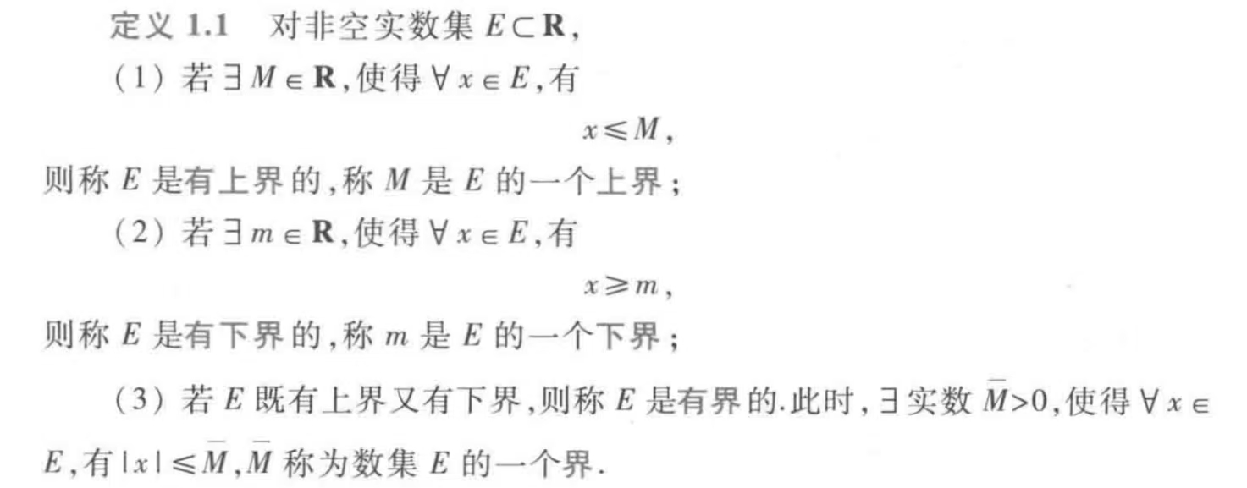
1.1.6数集的界

Slide 13
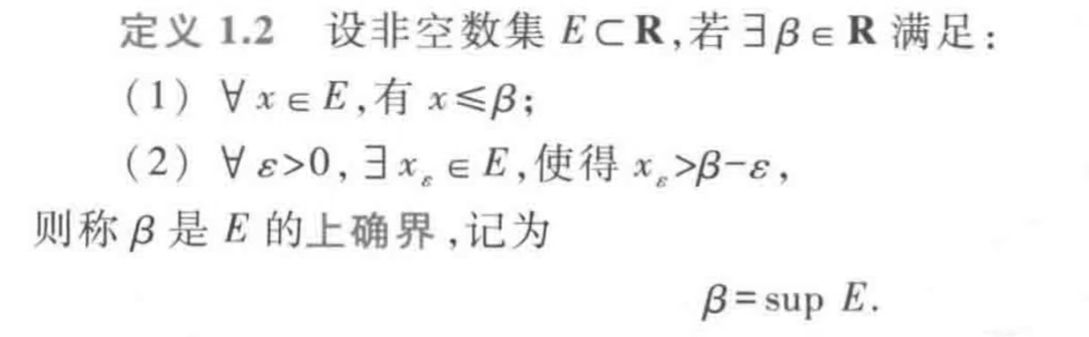
上/下（确）界
可以是渐进的，不一定有min/max
思考：下确界怎么写？
P6 为什么取k等于[1/epsilon]+1 ?

Slide 14
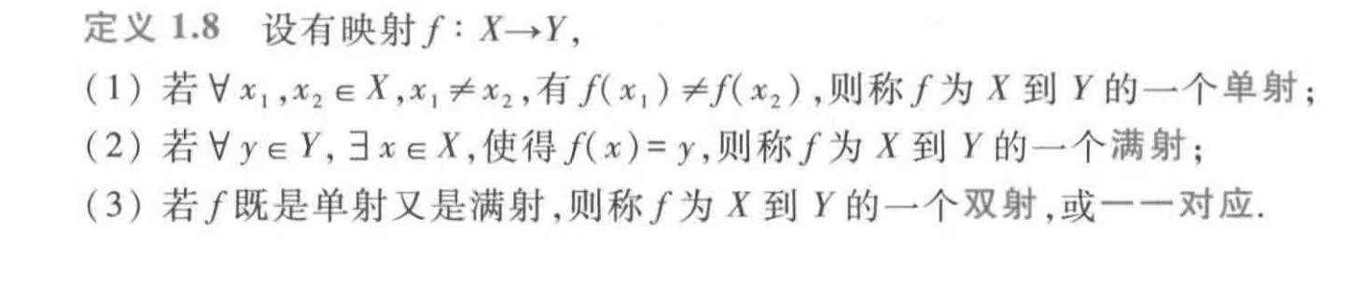
1.2函数
反函数前提：f(x)为双射，思考为什么两者缺一不可？
注意反函数的定义域！！！ P14
函数的平移旋转翻折，基本用不到

Slide 15
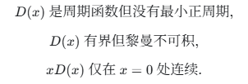
特别的函数
取整函数 f(x)=[x] f(-2.5)=-3 不超过x的最大整数，往数轴左侧取
Dirichlet 函数

Slide 16
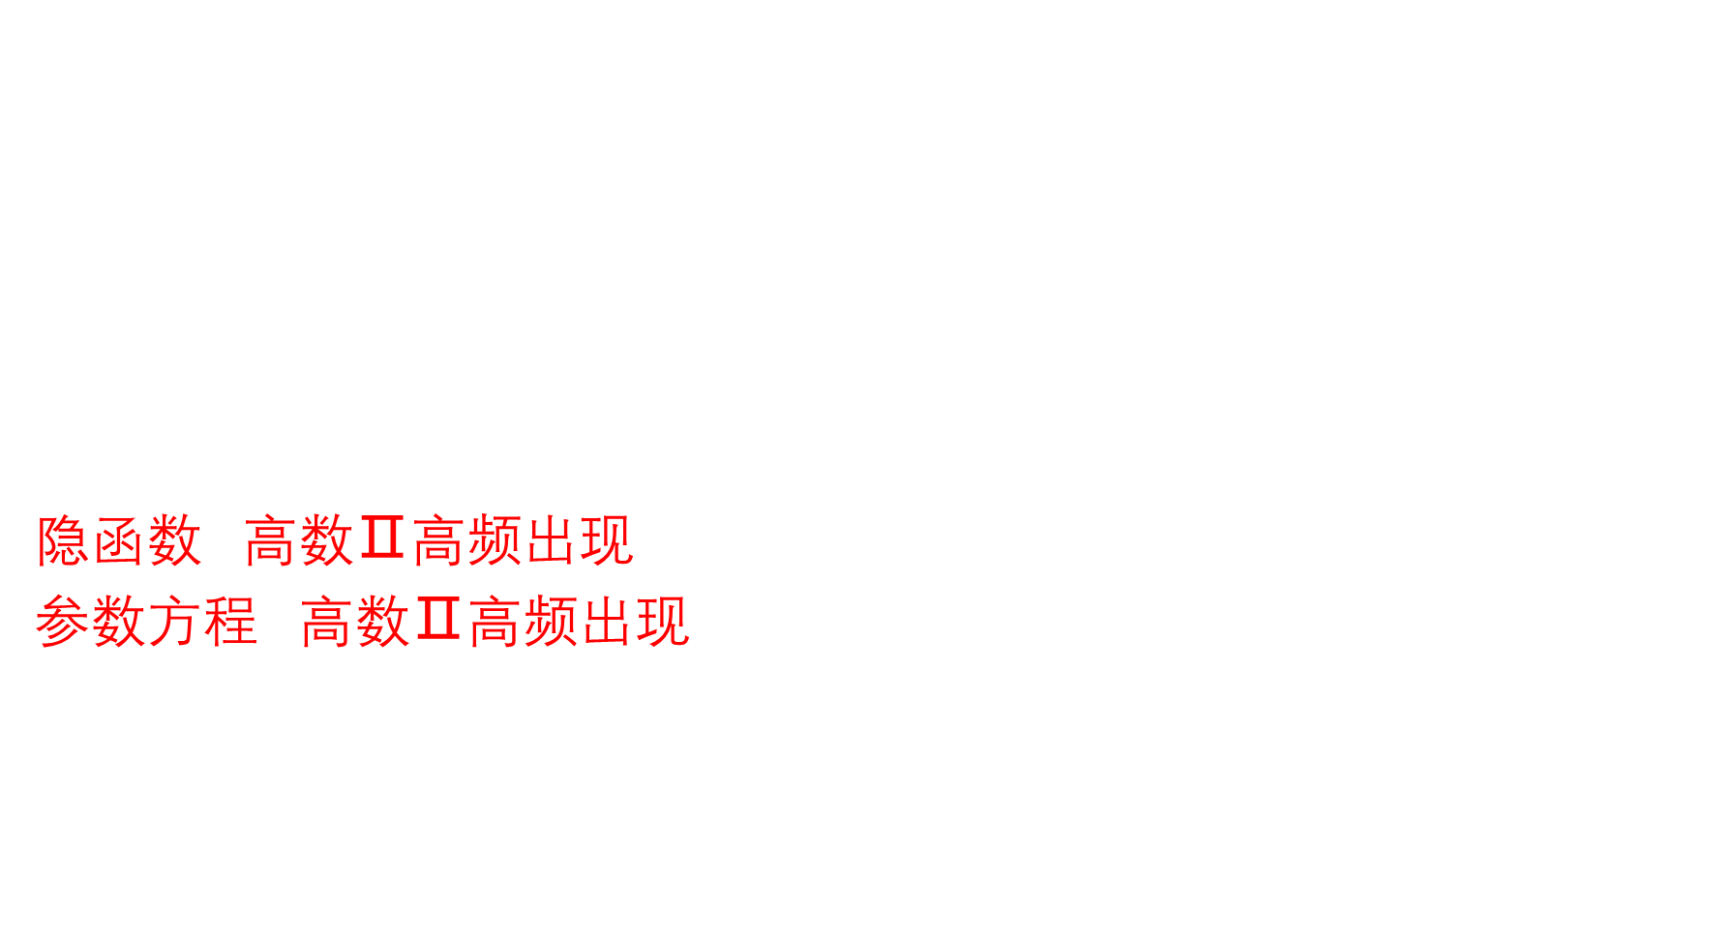
函数的有界/无界性质 P17
类似数列，只是将离散→连续
双曲函数（很有意思的一类函数），在某些替换中效果很好
（神经网络：$\text{tanh} （\text{x}\text{)}$ 常用作激活函数）
隐函数 高数Ⅱ高频出现
参数方程 高数Ⅱ高频出现
参数方程/极坐标方程作图->geogebra， 请描点作图
与标准方程转化 x=rcos(thieta) y=rsin(thieta)

Slide 17
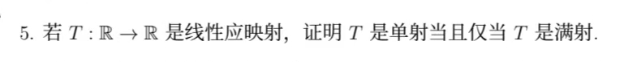
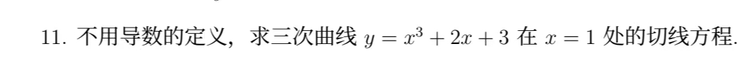
Thinking
Hint：尝试反证法
Hint：尝试长除法
Provided by Prof.Qiang Wang

Slide 18
That’all ,thanks

Slide 19
高数Ⅰ习题课
Week2

Slide 20

作业反馈（需要argue随时）
总共20%的作业＋quiz；假设15次作业，每次作业占比1%，每次作业总分10分。
作业9分=100-0.1=99.9（课程总分）
影响等同于：期末考试多考0.2分即可
一些小建议：纸可以换大点，订书机订一下再交，可以写在pad上再打印
Notes:
强烈建议大家把题目都写完，不会的可以ai/问同学/作业帮（雾），并拿笔标注，我一样会讲。
完全没过程只有答案的扣了0.5
PPT有需要请联系我

Slide 21
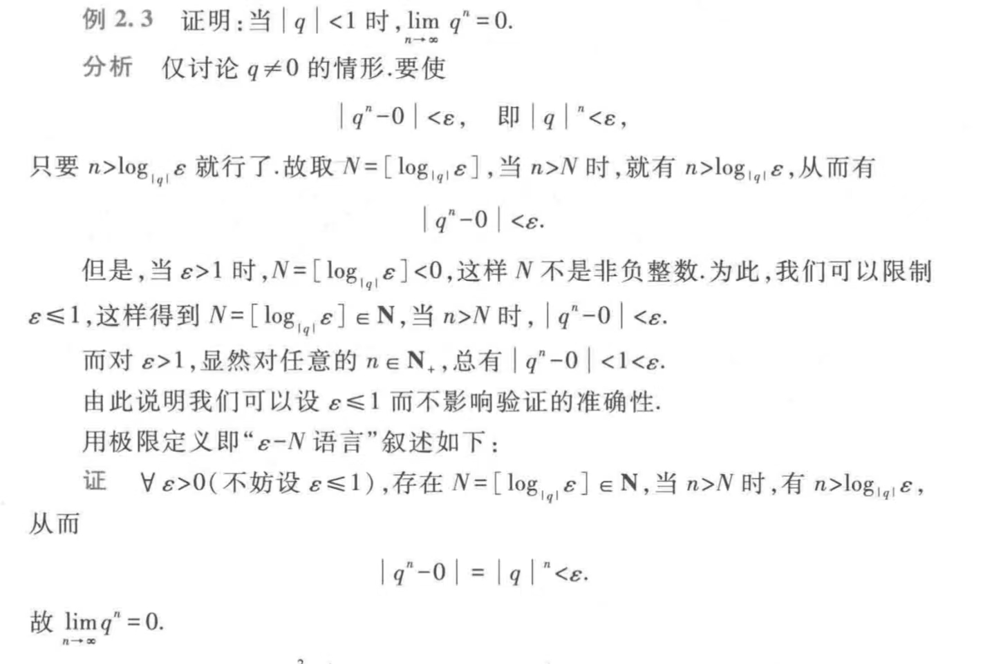
为什么可以“不妨”
什么时候可以写不妨？
通过逆推找这个N，但是考卷上我们更在意的是，当取n>N时，怎么放缩到和ε有关的那个目标！
但是也可以将逻辑链写在答题过程中
Notes:
先讲这页ppt再讲作业，不论证不妨=看考试难度决定你有分or not

Slide 22
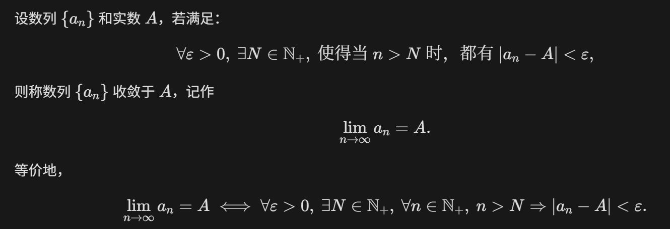
极限
Thinking：给出一下例子
1.有界数列但是无极限
2.无界数列但不是无穷大
1.数列的极限
与无界的概念区分开

Slide 23
通解：逆推，把ε看作常数，去解关于n的不等式
1.放缩法解不等式
降次（指数函数降为幂函数等），抛弃常数项/低次数项（n足够大时常数项作用很弱），函数单调性分析，etc…
2.分子有理化法解不等式（碰到根式无法解方程）
3.分析法解不等式（其实基本都需要分析，瞪眼法基本瞪不出来）
函数变化速率参考：

Slide 24
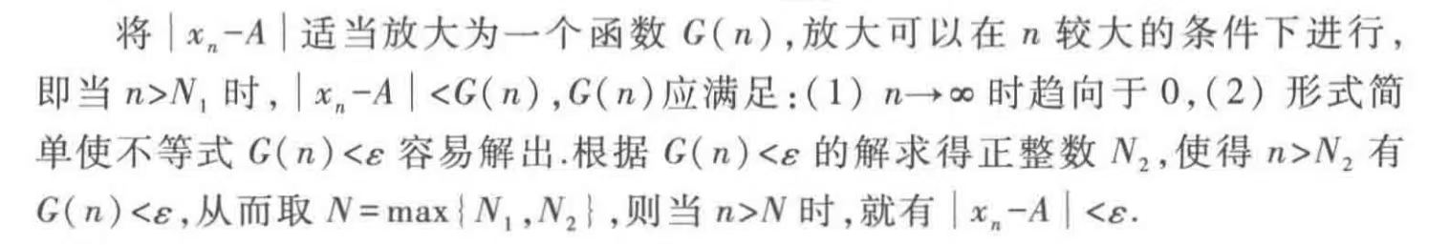
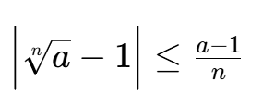
适当放大法（见2.4）
回归放缩技巧的问题
补充不等式 （a>1) 伯努利不等式变体
Notes:
作用：去根号

Slide 25
无穷大，无穷小
无界不一定无穷大，无穷大一定无界
有界*无穷大=无穷大,趋近于0*无穷大=不确定
区分与无界，有界的关系
有限个无穷小的和还是无穷小

Slide 26
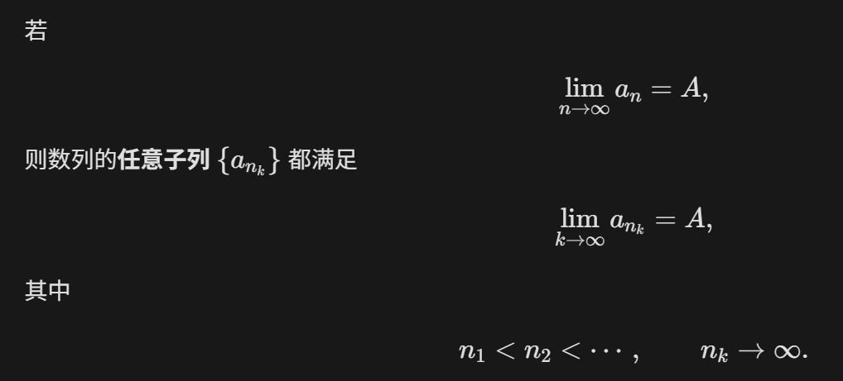
数列极限的性质
1.唯一性（反证法+取中间值）
2.有界性（易证）
3.改变数列有限项，收敛性不变，且在收敛时极限值不变
4.保序性（推出保号性）
5.归并性（常用于判定数列极限不存在/是否不是无穷大量）

Slide 27
归并性推论
数列无界的充要条件是：存在{xn}的一个（无限）子列为无穷大量
考虑 xn=sin(1/2*n*pai)*2^n 无界但不是无穷大量
核心是子列 ，抛弃了不满足无穷大定义n>N1时的值

Slide 28
本质：归并性及其推论+逆否命题转化
建议：别背结论，记住常见反例，核心：无界推不出无穷大，有界推不出收敛；关注存在，任意；选取“子列”的目的
常见反例：震荡数列（-1）^n,三角函数数列，奇偶数列，etc…
更多反例：让ai详细罗列一下，各取所需

Slide 29
数列极限的计算
一定是有限项去做运算！！！（0*∞=不确定）
核心：尽量同除分母的最高次项+有理化（后续夹逼定理考虑放缩）
大多数数列计算性质符合四则运算性质
关注 a^m-b^m 分解公式
以后只要不说用数学语言算数列极限，就不用写ε-δ语言了，但是考试必考

Slide 30
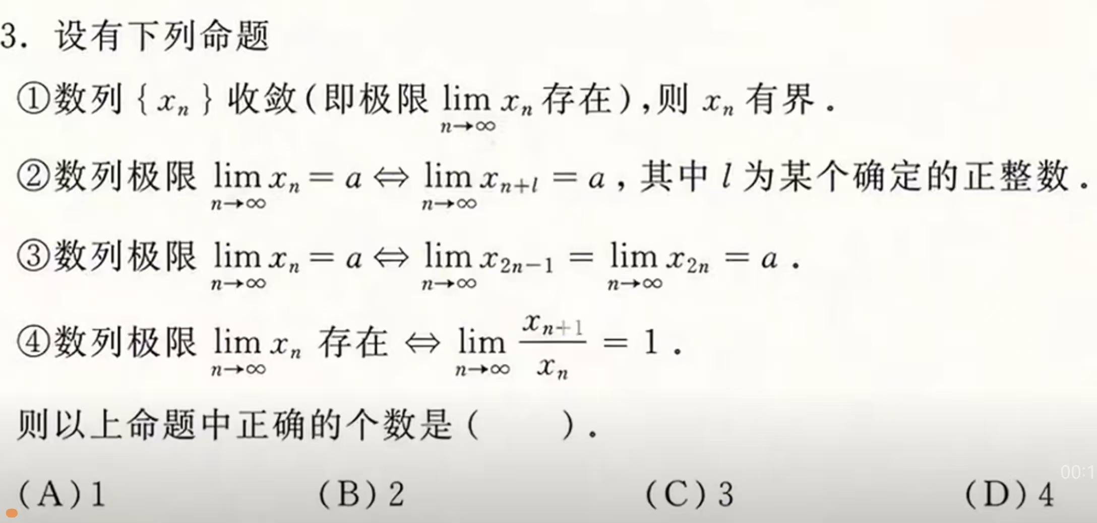
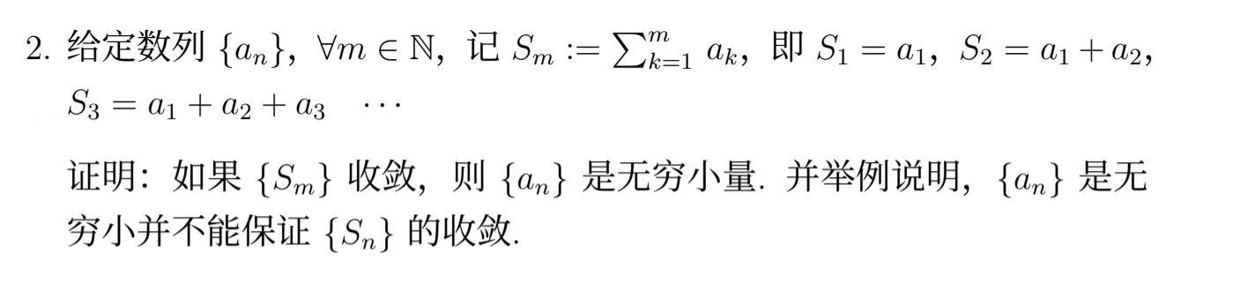
Thinking
1.用ε语言证明，当n趋近于∞时，sin(n)不存在极限
2.数列趋于0，倒数一定趋于正无穷/负无穷吗？

Slide 31
That’all ,thanks

Slide 32
高数Ⅰ习题课
Week3

Slide 33
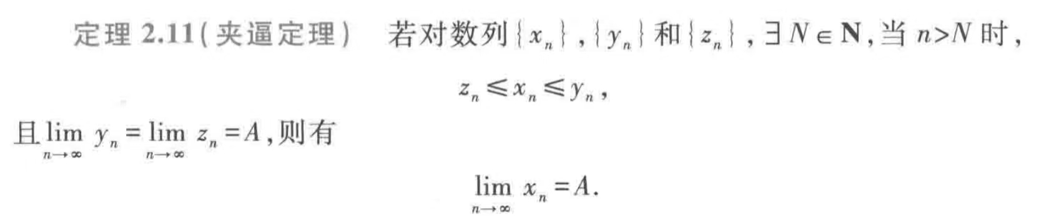
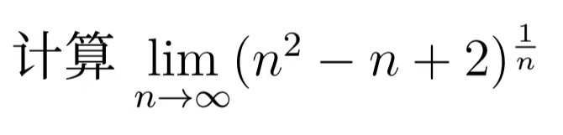
夹逼定理
通常用函数增长快慢的性质放缩，例如 n!< n^n, 抛弃低（高）次项 ，etc…
Notes:
重说一遍例题

Slide 34
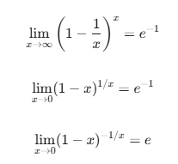
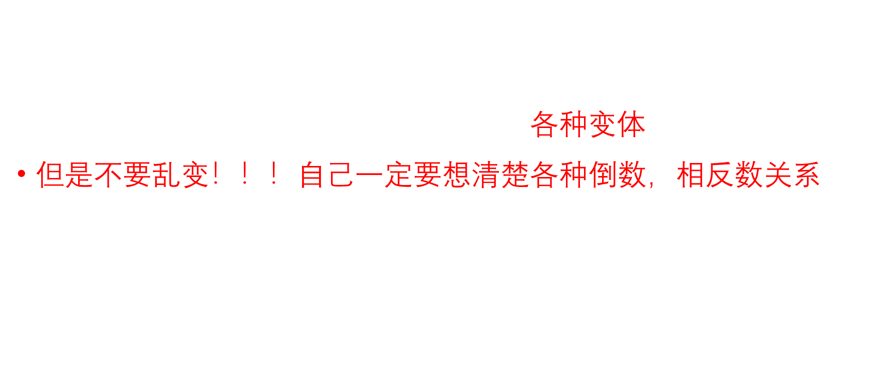
单调有界数列极限存在定理
收敛到上确界，但是只要有上界极限就必定存在
重要极限：$\lim_{n→∞}{{\left(1+\frac{1}{n}\right)}^{n}}=e$ 以及他的各种变体
但是不要乱变！！！自己一定要想清楚各种倒数，相反数关系
Tips：尽量按照分母上的n的形式去反凑指数
计算：$\lim_{m→+∞}{{\left(1−\frac{1}{m}\right)}^{m}}$ $\lim_{n→+∞}{{\left(1+\frac{x}{n}\right)}^{n}}$

Slide 35
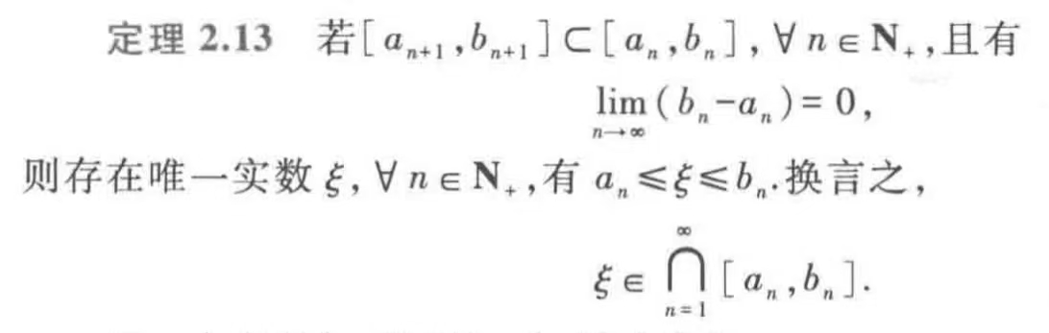
递归数列极限
1.首先证明该递归数列有极限（怎么证明----分别证明单调，有界）
2.limx(n)=limx(n+1)
3.代入计算
区间套定理:体现实数的完备性，详见实数的完备性定理 - 知乎

Slide 36
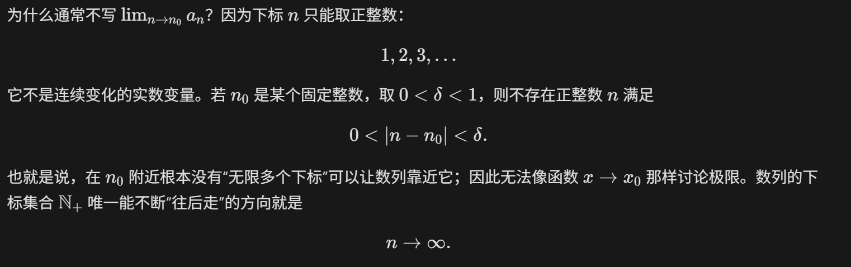
注意：数列极限都针对的是n趋近于无穷
如果n趋近于一个常数呢？

Slide 37
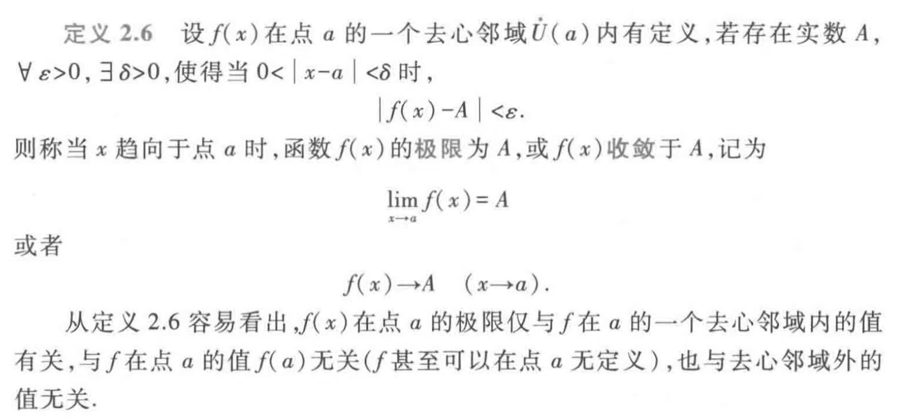
函数的极限
注意：一定要左右极限相等！！！！
与数列类似：函数在邻域无界不能推出极限为无穷（本质：震荡发散的函数）

Slide 38
数学语言证明函数的极限
Tips：
1. 写出abs(函数-极限值)<ε
2.想办法拆分出abs(x-a)这个项
3.放缩解关于δ的不等式（解不等式技巧参考数列极限）
4.放缩过程如果要对x的取值进行限制，意味着δ受到一定约束，
δ=min{放缩限制，不等式的解} （见例2.27）

Slide 39
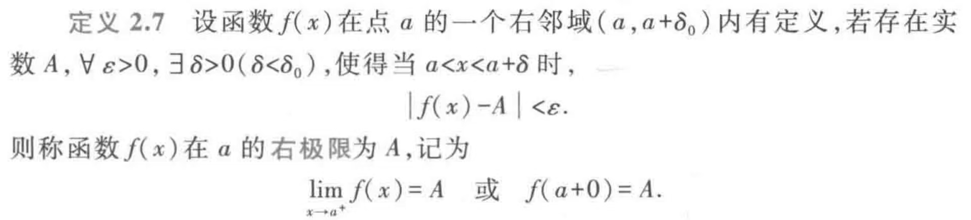
函数的单侧极限
趋近于a+与a-得到的结果可能会不一样，考虑1/x趋近于0的情况
通常用前一种书写
函数在无穷远处的极限同理易得，关注数学语言的书写与翻译

Slide 40
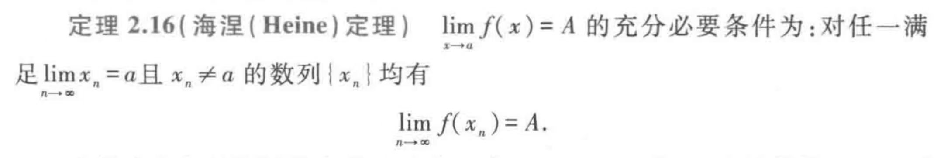
Heine定理
横跨数列与函数极限的桥梁
用途：判定函数极限不存在（只要存在一个数列不满足就可以），判断函数是否为无穷大，总而言之：用来找反例

Slide 41
Heine定理的应用
命题：只要找到一列 xₙ → x₀，使 f(xₙ) → A，就能说明 lim₍ₓ→ₓ₀₎ f(x) = A。
反例：f(x) = sin(1/x)，x ≠ 0，取xₙ = 1 ÷ (π/2 + 2nπ)
命题：只要找到一列 xₙ → x₀，使 f(xₙ) → +∞，就能说明 lim₍ₓ→ₓ₀₎ f(x) = +∞。
反例：f(x) = 1/x，x ≠ 0，取xₙ = 1/n，yₙ = −1/n
更多例子：问ai，核心：任意数列都要满足
常见反例：震荡数列（-1）^n,三角函数数列，奇偶数列，etc…

Slide 42
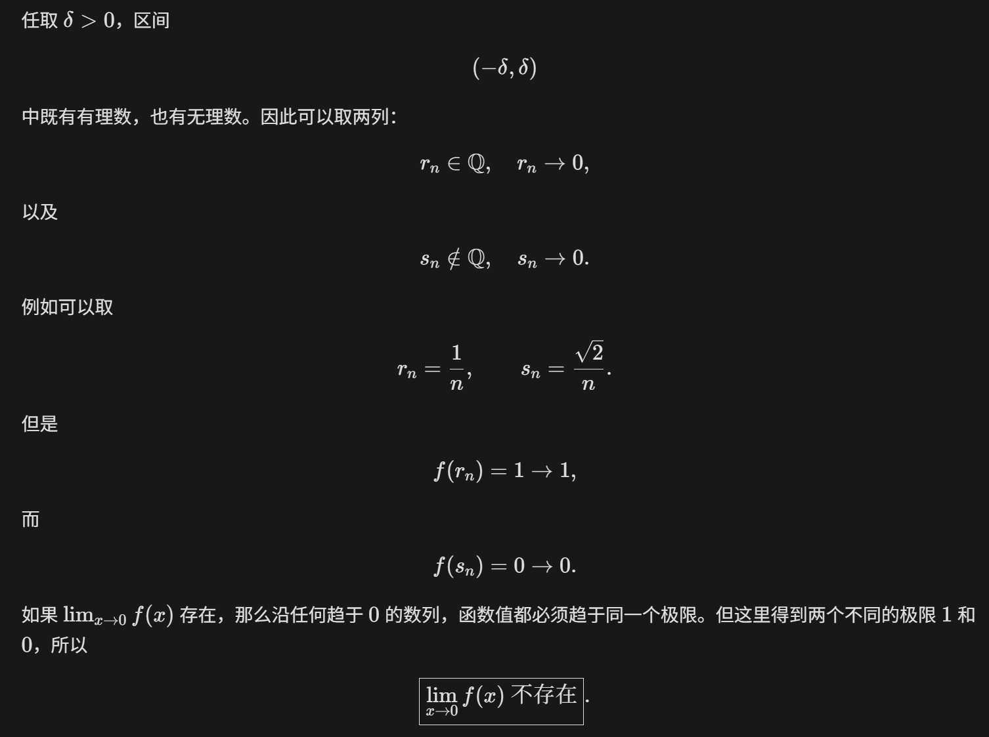
补充
1.迪利克雷函数在x趋近于0的时候是否存在极限

Slide 43
函数极限的性质
1.唯一性
2.局部有界性
3.局部保序性
为什么是局部？
本质：函数极限只对于x=a的邻域而非数列中n>N1时都满足
四则运算：参考数列极限的四则运算

Slide 44
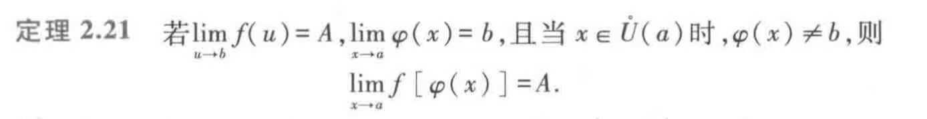
复合函数极限运算定理
注意：
1.复合函数内层函数左右极限要存在且相等
2.内层函数在邻域内的极限值不能等于b（否则外层函数极限没有定义，极限的本质是趋近）

Slide 45
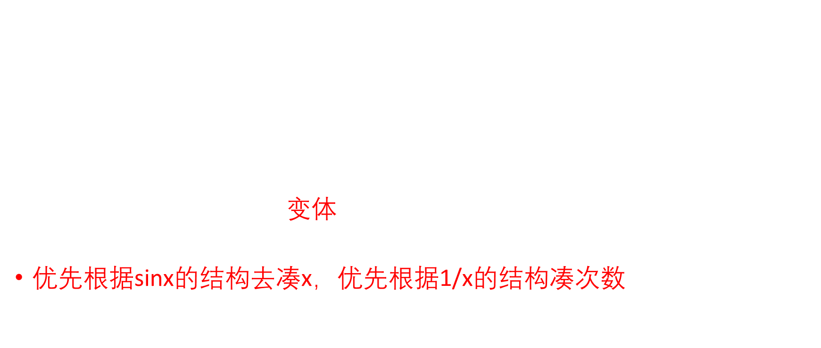
函数极限运算
夹逼定理，单调有界函数单侧极限存在定理，参考数列类似
How to prove---用海涅定理作为桥梁（大概率不会考证明）
极限四则运算当且仅当这些函数都有极限
$\lim_{x→0}{\frac{\sin{x}}{x}}=1$
$\lim_{x→+∞}{{\left(1+\frac{1}{x}\right)}^{x}}=e$及其变体
优先根据sinx的结构去凑x，优先根据1/x的结构凑次数
初期请按步骤严格推导，不要易得
Notes:
X*sin(1/x)算极限不能拆开

Slide 46
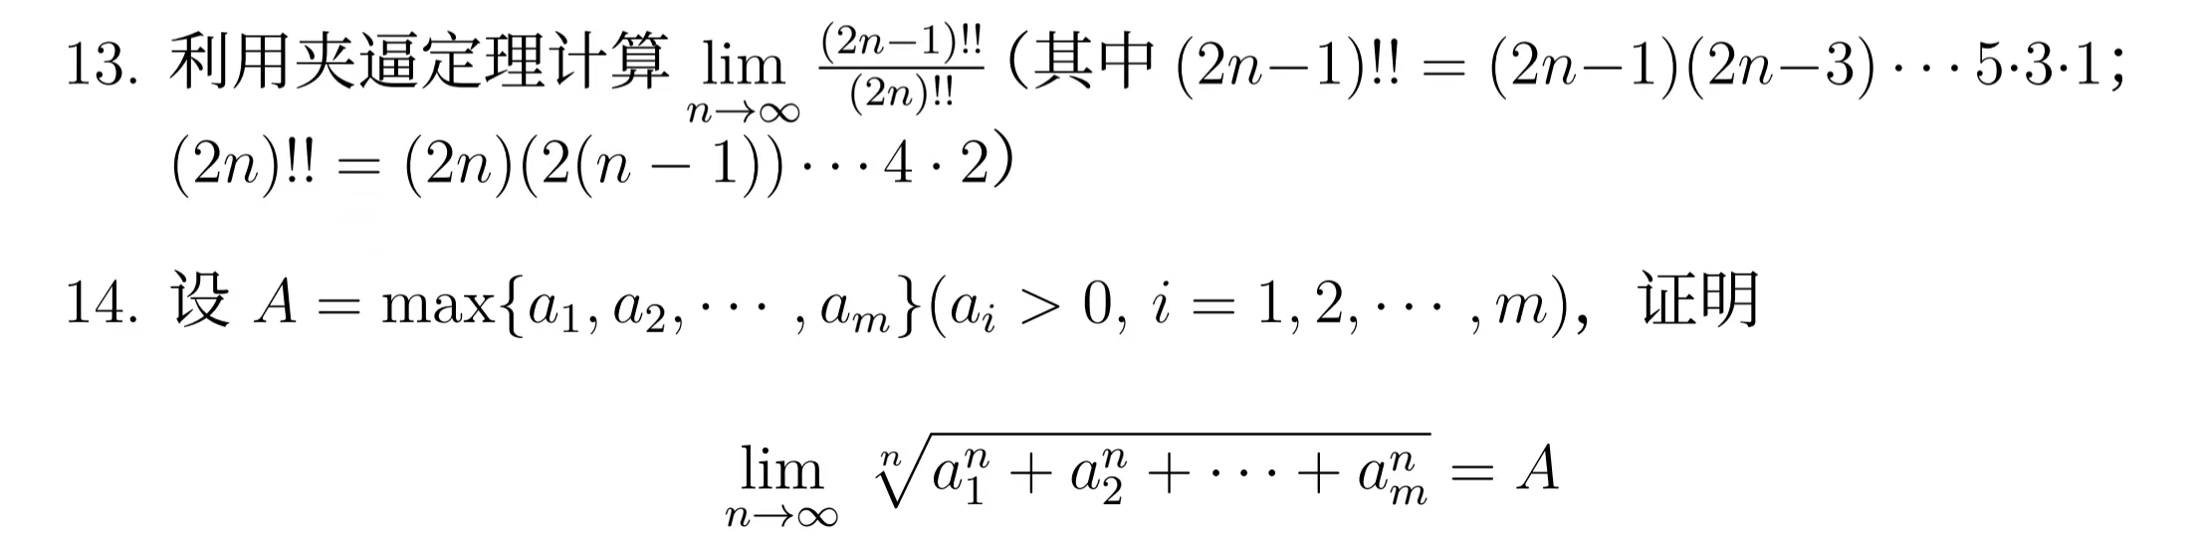
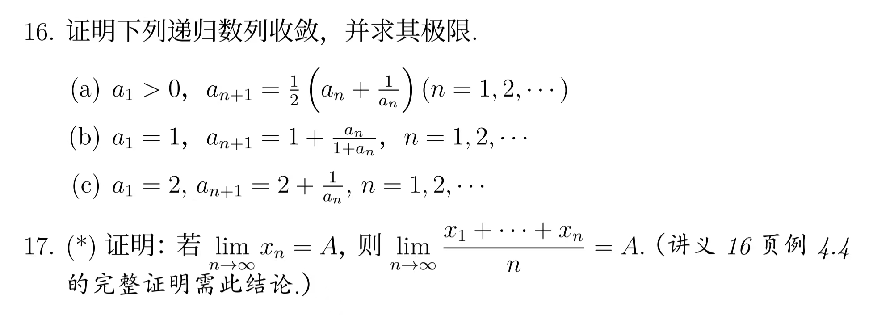
Thinking

Slide 47
上次没拿的作业在左侧，本次作业交右侧
之前作业有不确定的题目及时找我要参考答案（作业批的快有可能漏）
下周四习题课时间quiz
Q&A contact sunwei@shanghaitech.edu.cn or me for office hour

Slide 48
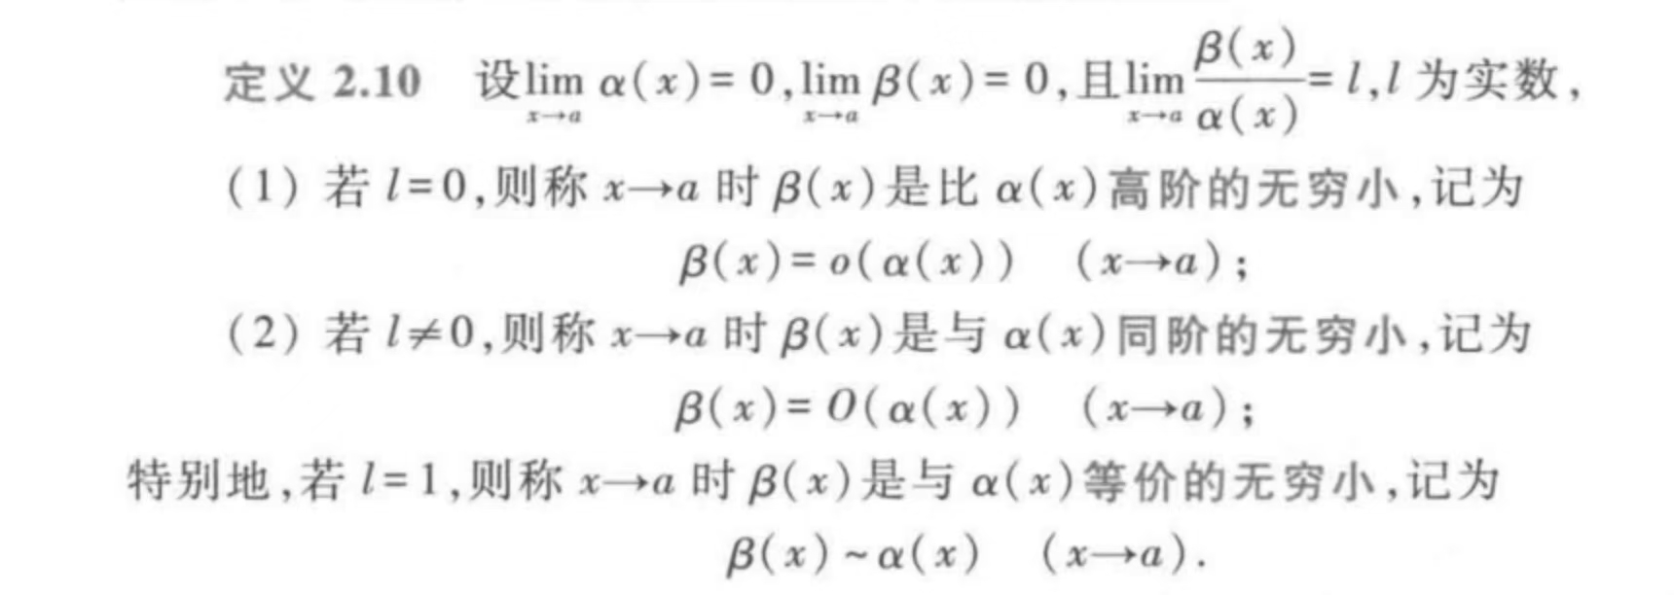
无穷小的比较
本质：变化速度比较（趋于0/∞速度的比较）
趋于0越快，越高阶

Slide 49
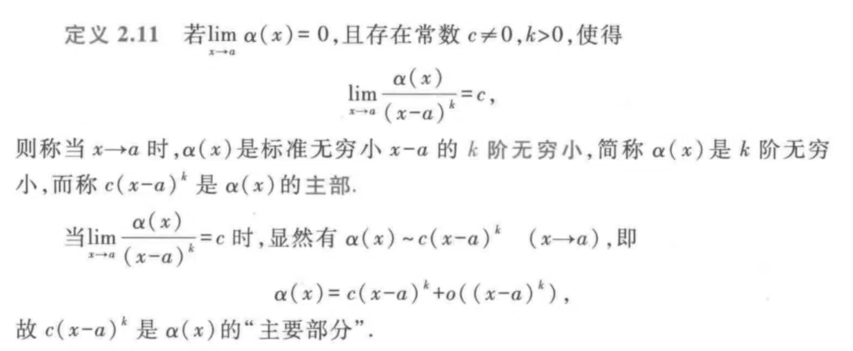
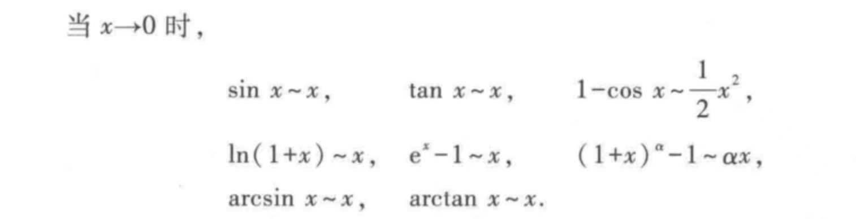

无穷小的主部
常见等价无穷小的替换，x可以变量替换为x^2,etc…
主部是由k阶无穷小的k决定的！并非确定的次数
有什么用？极限计算时做简化。
注意：这个替换不是完全正确的
Why？
只关注了主部，忽略了更高次项数
直观来看，主部=找趋于0最慢的那一阶数

Slide 50
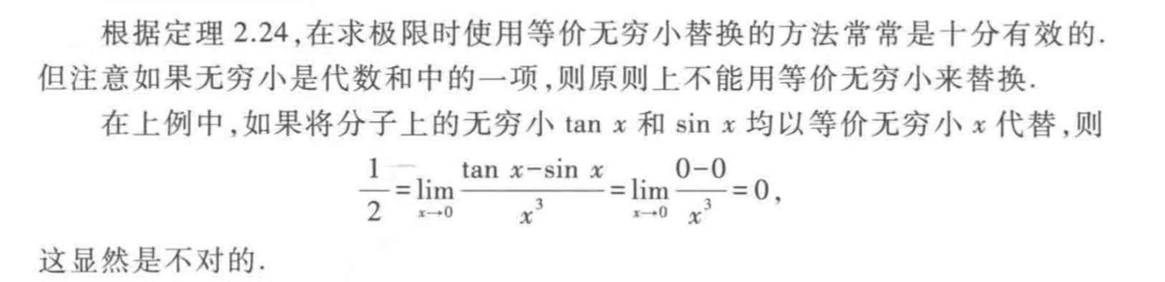
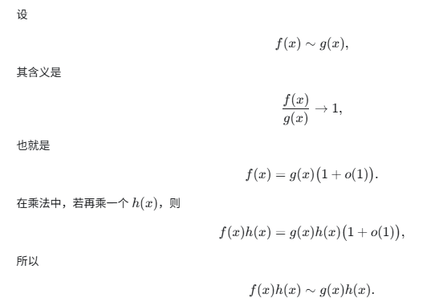

思考，为什么？
本质上：忽略了高次项的影响
如果乘除结果外还有加减法同样要小心
为什么乘除不影响
怎么办？
学到泰勒展开以后全部展开别替换
Notes:
作业题的训练量很大

Slide 51

其他的等价无穷小替换
$$x∼sin x∼tan x$$
              cos x ∼ 1 − ½x²
              ln(1+x) ∼ x
              aˣ − 1 ∼ (ln a)x
              eˣ − 1 ∼ x
              ⁿ√(1+x) − 1 ∼ ˣ⁄ₙ
              (1+x)ᵅ − 1 ∼ αx (x→0)
把无穷大与无穷小转化的方法
n*f(x)=f(x)/(1/n)

Slide 52
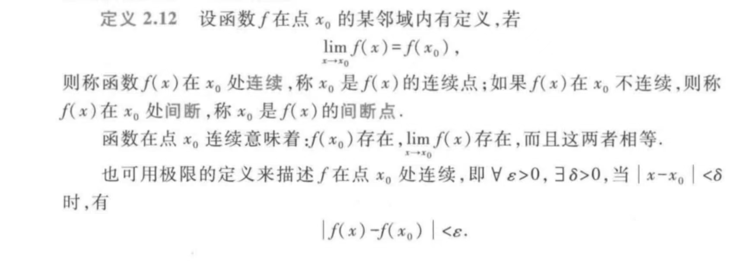
函数的连续性（左右连续同理）
隐含要求：函数左右极限也要相同

Slide 53
函数的间断点分类与连续性
第一类间断点（左右极限都存在）：可去间断点，跳跃间断点
第二类间断点（左右极限有一个不存在）：无穷间断点和震荡间断点

Slide 54
闭区间连续函数的性质（为后续微分铺垫）
有界性定理
最大值最小值定理
零点存在定理
介值定理
不要求证明，但要能看懂证明并能运用这些定理
注意证明的书写，后续与微分中值定理结合，期中考试大概率压轴

Slide 55
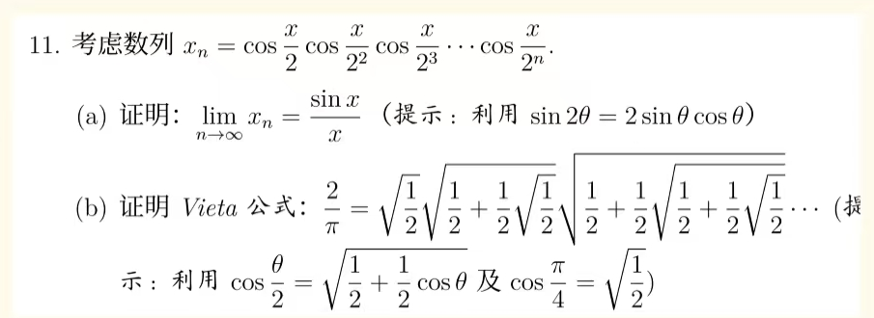
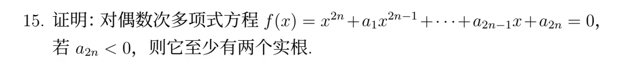
Thinking
Provided by Prof.Qiang Wang
请复习并自行推导$\lim_{x→+∞}{{\left(1+\frac{1}{x}\right)}^{x}}=e$及其变体！！！！，等价无穷小转化背清楚，
感兴趣的同学可以看泰勒展开部分（虽然期中考试前也会讲到）

Slide 56

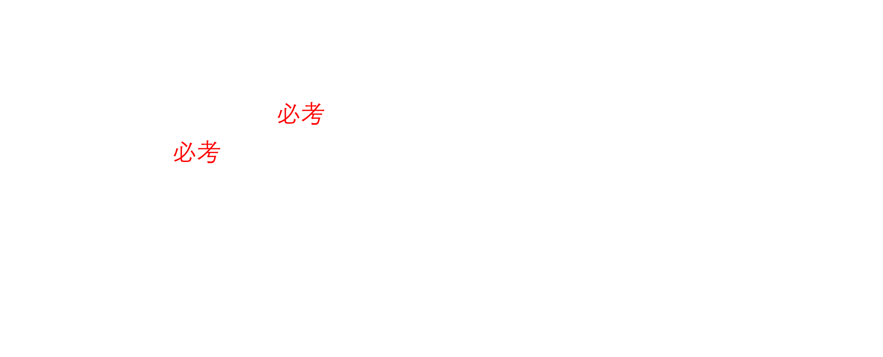
Quiz考什么
我也不知道，以下均为猜测内容
1.大概率3~4道题目
2.用ε-δ语言证明极限，必考（1or2道题，数列and函数）
3.极限的计算必考（大概率与$\lim_{n→∞}{{\left(1+\frac{1}{n}\right)}^{n}}=e$或者夹逼或者无穷小替换有关）
4.判断题（归并性，heine定理，无界≠无穷大，etc）
5.递归数列极限（应该不会难但是关注书写的逻辑）
不用太焦虑，quiz的占比也不会很高，更多是对阶段学习的检验

Slide 57
That’all ,thanks
预祝各位quiz顺利！

Slide 58
上次作业在第一排左侧，本次作业交到第一排右侧
请间隔就坐，不要使用手机等电子产品
Quiz时长：18：00---18：30
预祝各位quiz顺利！

Slide 59
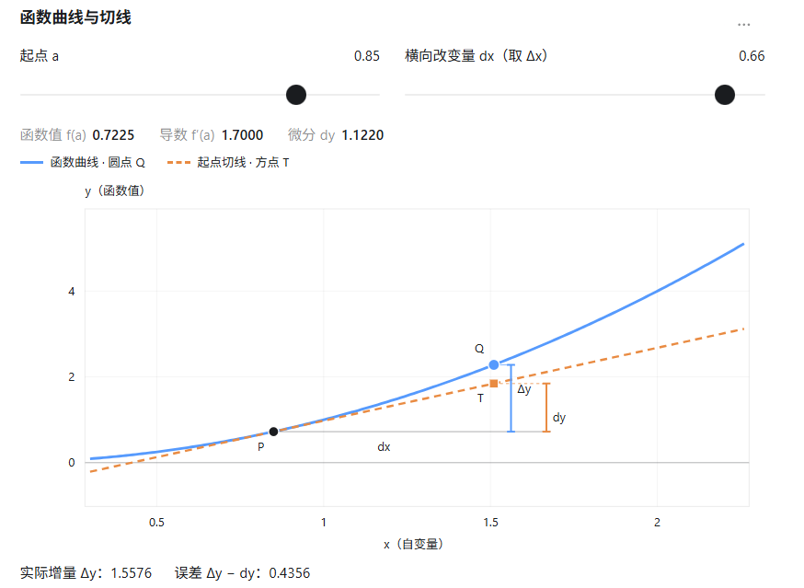
导数与微分
导数：变化率
微分：增量
一定要熟悉dy/dx的写法，f’(x)以后尽量少用
一定要会用定义推导数！
Notes:
y = arcsin x
sin y = x
cos y·y′ = 1
y′ = 1/cos y = 1/√(1 − x²)

Slide 60
可导与连续的关系
略（回忆高中知识）
导数四则运算与链式法则（略）
隐函数和参数方程求导
隐函数：把y当作x的函数（or相反同理）
参数方程：直接对t求导即可

Slide 61
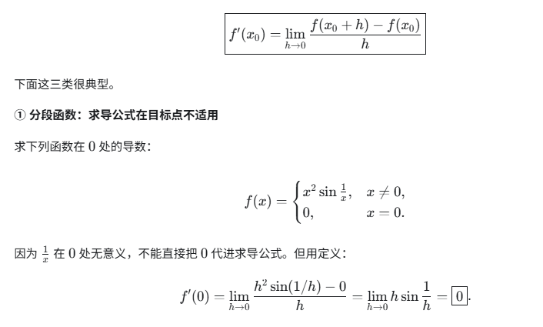
关注从导数的定义

Slide 62
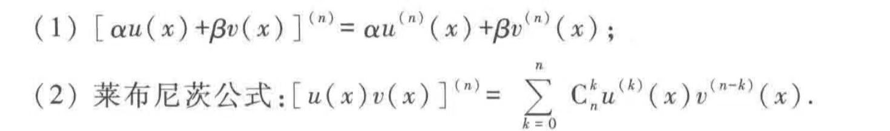
高阶导数
本质：反复求导
关注牛顿-莱布尼茨公式：类似二项式定理
（关注例题！！！ 3.57等等）
关注隐函数与参数方程的二阶导数！
常见题目：找n阶导数的通项公式

Slide 63
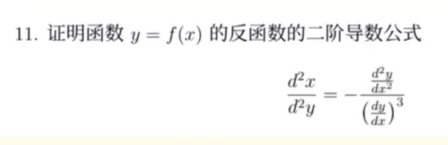
Thinking
参数方程二阶导怎么求？ Try again

Slide 64
第四章（期中重点&难点！）
费马引理
罗尔定理
拉格朗日中值定理
柯西中值定理
常见方法：
1.构造函数
2.反证法
3.取中值证明

Slide 65

why闭区间连续，开区间可导

Slide 66


Darboux定理
说明导函数有介值性质，导函数不用连续！！（与之前的微分中值定理区分）
找反例，常用来证明函数不可导！！！

Slide 67



导函数极限的推论
常见反例：振荡函数，不光滑的函数

Slide 68

直观理解
否则产生一个极大的突变量导致函数不可导

Slide 69
这部分别硬背定理！！！
记住常见反例

